Slide 1
Выставки как главный драйвер развития
делового туризма в городе
(на примере выставочной компании «КраснодарЭКСПО»)
Краснодар, 09.06.16

Slide 2
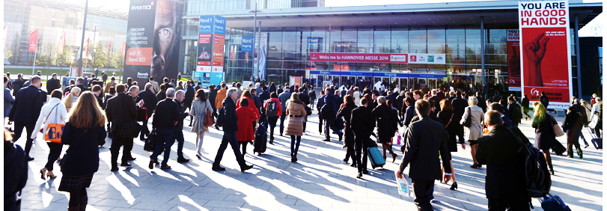
Мировая практика: Что дают выставки городу?
1 доллар, вложенный в выставку, даёт 7-8 долларов прибыли с обслуживающей её инфраструктуры - торговли, гостиниц, ресторанов, развлечений, и т.п.
Около 50 % доходов авиакомпаний, приблизительно 60 % доходов гостиниц и более 70 % доходов автопрокатных компаний создается за счет обслуживания деловых туристов.
Суточные расходы делегатов разнообразных деловых встреч, конгрессов, выставок и т. п. превышают $345, а обычный турист тратит за день в среднем $100-200 (по данным на 2013).
Увеличение туристического потока в целом
Notes:
На слайде приведена наиболее красноречивая статистика, собиравшаяся на эту тему различными выставочными компаниями и городскими властями (в разных странах). Главный тезис в ней – выставки загружают инфраструктуру города посетителями с деньгами и дают зарабатывать местному бизнесу. Зная о ней, некоторые регионы сознательно делают ставку на развитие у себя выставочной деятельности, либо конгрессного/делового туризма. Ставка на развитие в городе выставочно-ярмарочной деятельности оправдана для относительно молодых и крупных городов, региональных центров, не имеющих богатой истории, известных исторических памятников и культурных достопримечательностей.

Slide 3
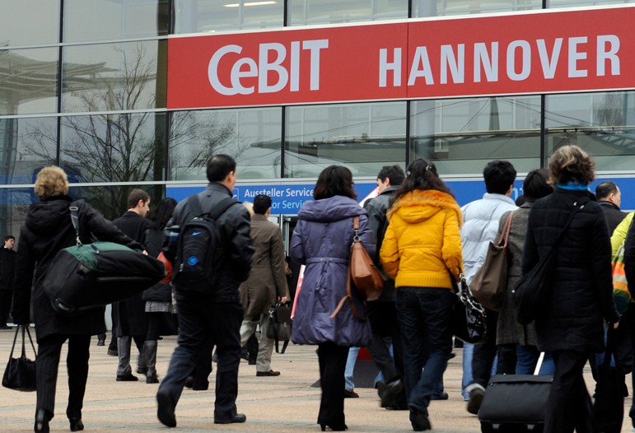
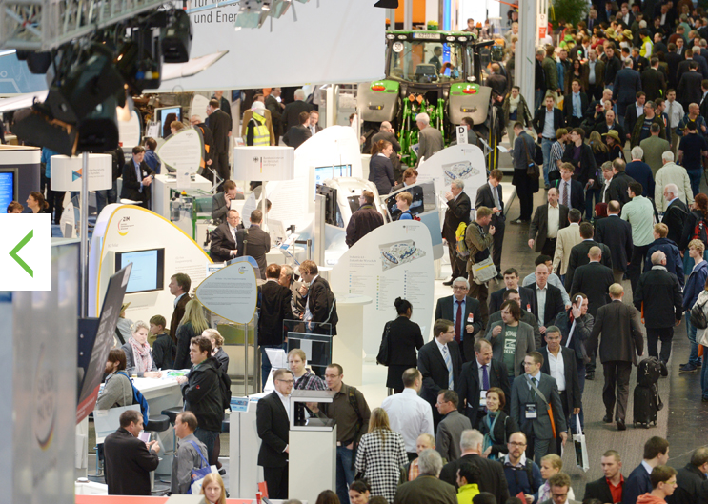
Выставки – генератор бизнес-туризма
В город Ганновер с населением 550 тыс. чел. ежегодно приезжают 3 млн. посетителей международных выставок (CeBIT, Hannover Messe, Agritechnica и других)
Среднегодовой доход от выставок на территории выставочного центра в Ганновере превышает 251 млн. евро
Бюджет Ганновера на 80% формируется с доходов от выставочной деятельности
Notes:
В качестве примера можно привести Ганновер.
Ганновер - город с населением в 550 тыс. чел. – в настоящее время позиционируется как крупнейший выставочный город Германии. Выставки в значительной степени изменили облик и инфраструктуру города за последние 30 лет: были приняты многочисленные строительные и ремонтные работы, появилось огромное количество новых заведений, транспортных развязок и туристических объектов. Сегодня городской бюджет на 80% формируется с доходов от выставочной деятельности.
Ещё один пример – г. Лейпциг. Новый ультрасовременный выставочный центр в Лейпциге был построен в 90-е годы именно по причине того, что старые корпуса выставочного центра, существовавшие ещё во времена ГДР, были не способны обслуживать существующие выставки, а традиции проведения выставок и ярмарок в городе были очень сильны. Сейчас выставочный центр в Лейпциге – не просто деловой центр, где проходят выставки и конгрессы, а ещё и городская достопримечательность.

Slide 4
«КраснодарЭКСПО» - крупнейший организатор
выставок и конференций на юге России
18-20 выставок ежегодно, большинство из них формата b2b
140 000 посетителей, 2 342 компании-участника из 37 стран в 2015 году
5 выставок являются лидерами среди региональных отраслевых выставок в России
3 марта 2011 года «КраснодарЭКСПО» вошла в состав международного выставочного оператора группы компаний ITE
Notes:
По данным департамента экономразвития городской администрации, ежегодно Краснодар посещают более 1 млн. туристов, основная масса которых прибывает в город с деловыми визитами (около 80% всего турпотока).

Slide 5
Участники и посетители выставок «КраснодарЭКСПО» в 2015 году
Участники: 2 342 компании, 85% из них - иногородние
Посетители: 140 тыс. человек, порядка 20% из них – иногородние посетители

Slide 6
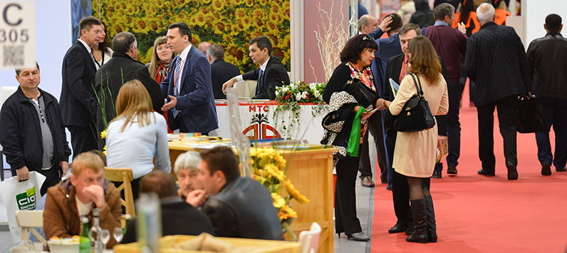
Расходы участника выставки
На крупной выставке компания-участник может быть представлена коллективом до 20 чел:
Оплата авиаперелёта
Проживание в гостинице
Питание
Трансфер по городу/ такси
Доставка экспонатов (услуги транспортной или экспедиторской компании)
Таможенное оформление груза (для международных грузов)
Наём техперсонала на застройку/демонтаж/обслуживание стенда
Культурная программа (экскурсии, музеи, и т.п.)
Дополнительные расходы на рекламу своего участия в выставке
Notes:
Любой участник выставки несёт расходы, которые суммарно нередко превышают стоимость самого участия в выставке. Ряд из них (выделены жирным шрифтом) гарантированно остаются в городе и в дальнейшем формируют городской бюджет.
По результатам проведённого «КраснодарЭКСПО» в 2012 году специального исследования, посетители из других стран и регионов России тратят на проживание и питание во время деловой поездки в Краснодаре около 200 долларов США в сутки. Исходя из имеющихся данных, расходы на проживание и питание во время проведения выставок «КраснодарЭКСПО» составляют более 17 млн. долларов США в год.
Около 20% экспонентов для работы на выставках в Краснодаре пользуются услугами временного персонала.
В среднем 2 человека временного персонала привлекается участниками для работы на выставке в Краснодаре. Таким образом, более 3 тыс. человеко-дней в год приходится на работу временного персонала (стендистов, переводчиков и промоутеров) на выставках «КраснодарЭКСПО».

Slide 7
Экономический эффект на примере гостиничного бизнеса
2 000 иногородних компаний
Х
4 сотрудника
Х
4 суток
Х
3 000 руб./сутки за гост. номер
=
30 000 иногородних посетителей
Х
1 сутки
Х
3 000 руб./сутки за гост. номер
=
минимум 96 млн. руб./ год
минимум 90 млн. руб./ год
ИТОГО в год минимум 186 млн. руб.
Notes:
Приводим конкретные цифры на примере только гостиничного сектора. Понятно, что цифры очень условные, но масштаб понятен. За основу взята средняя стоимость гостиничного номера в Краснодаре. Такие же расчёты любой желающий может произвести на примере транспорта, ресторана, и т.п.

Slide 8
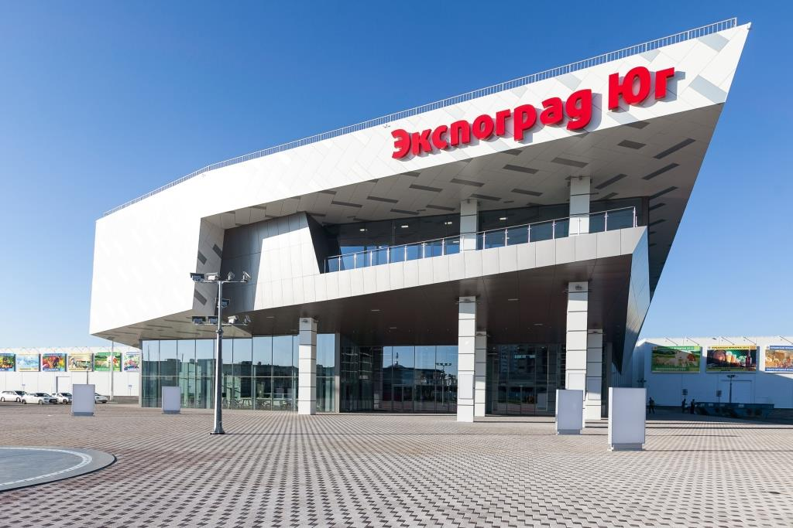
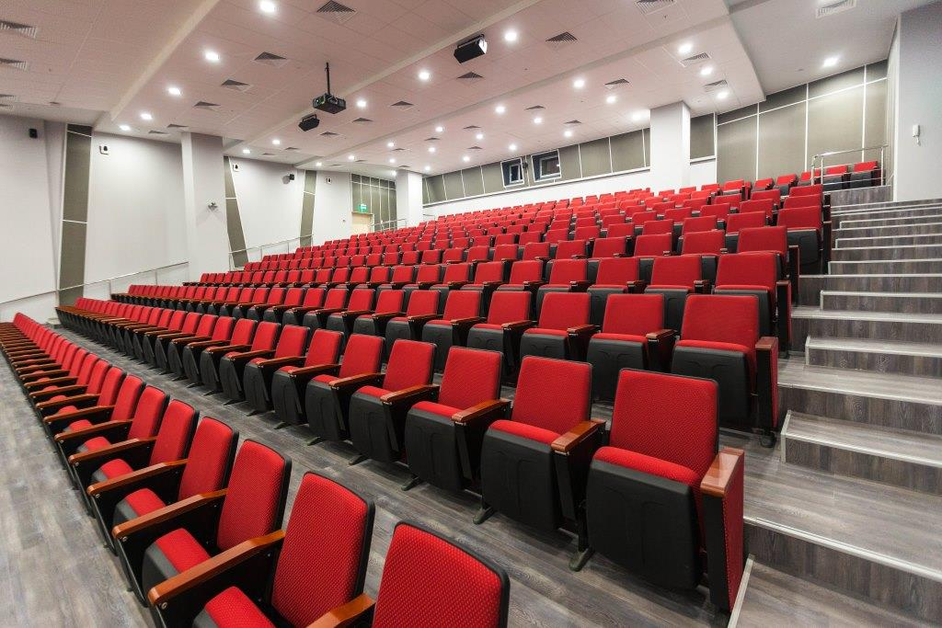
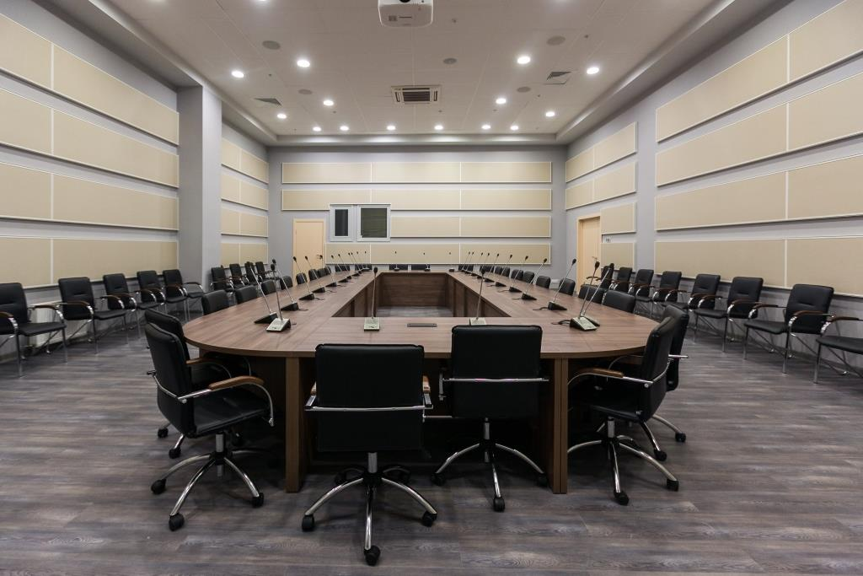
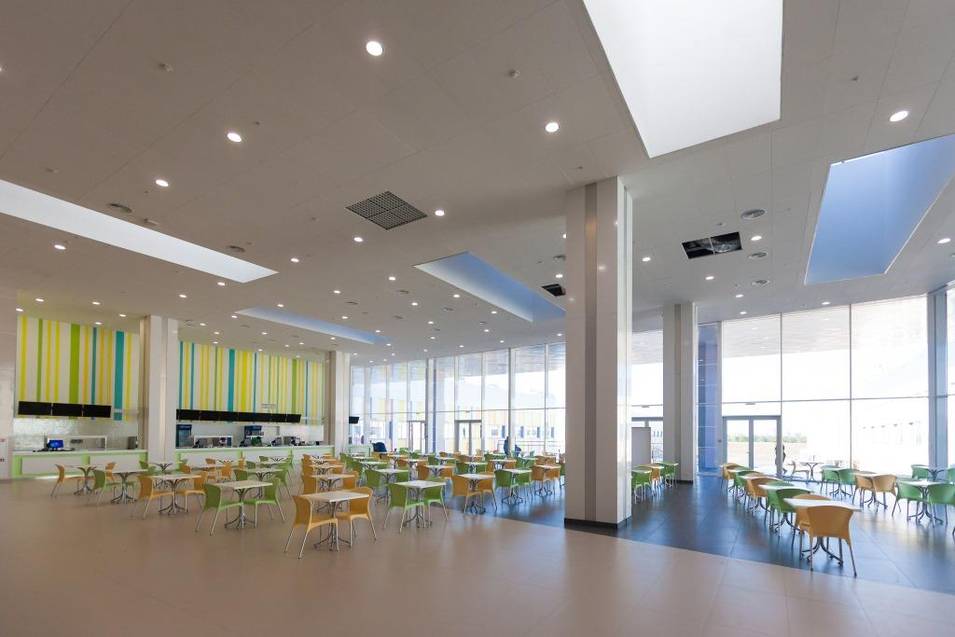
Новый выставочно-конгрессный комплекс – новые возможности

Slide 9
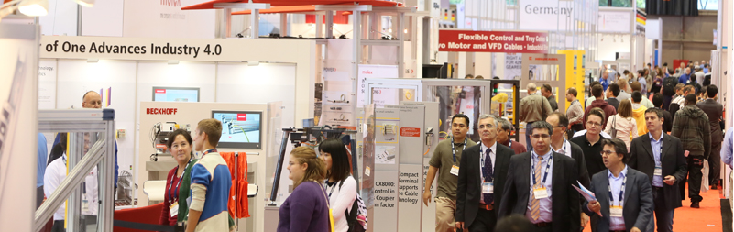
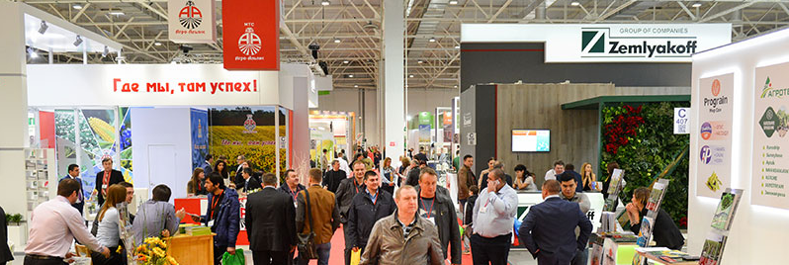
Выставочная деятельность как фактор экономического развития
Развитие делового туризма
Привлечение новых компаний на местный рынок
Развитие малого и среднего бизнеса
Привлечение инвестиций в край
Выставки
Notes:
Подведение итогов: выставки, безусловно, являются драйвером развития делового туризма, стимулируют развитие малого и среднего бизнеса, дают высокий мультипликативный эффект.
Мультипликативный эффект – влияние развития выставочной деятельности на показатели экономического, социального и культурного благополучия страны/региона/города.
Экономические факторы:
устойчивый рост спроса на продукцию и услуги соответствующих отраслей,
увеличение объемов продаж,
увеличение объема налоговых поступлений в бюджеты различных уровней,
развитие отраслей инфраструктуры и смежных отраслей.

Slide 10
Россия, Краснодар, 350005 ул. Конгрессная, 1 тел./факс: +7 (861) 200 1234 info@krasnodarexpo.ru www.krasnodarexpo.ru

